Slide 1
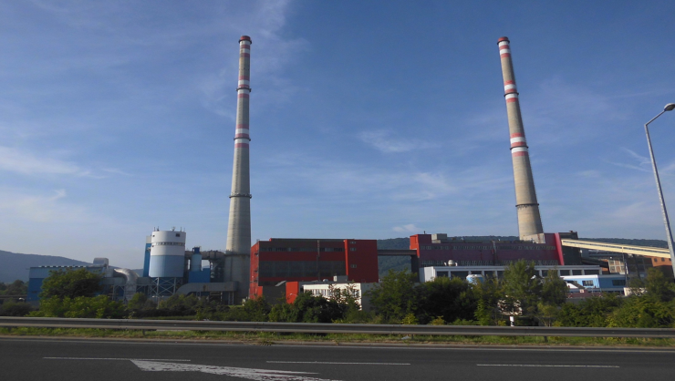
ŠKOLENÍ VEDOUCÍCH PRÁCE A ODPOVĚDNÝCH OSOB DODAVATELŮ KE SPECIFIKA LOKALITY TRMICE (TTR)
1. 4. 2016
SKČ_VP_1976r03, SKČ_VP_1977r03

Slide 2
Specifika lokality trmiCE obsah prezentace
1. BOZP, FYZICKÁ OCHRANA, ŘÍZENÍ PRACÍ
Systém orientace v areálu a na zařízeních lokality
Dopravní řád lokality, vstupy/vjezdy
Kontaktní místa pro ohlášení/povolení prací
Specifické zákazy, příkazy lokality
Rizika a opatření spojená s pohybem v lokalitě, Registr rizik BOZP
Důležité kontakty – první pomoc, BOZP
2. PO A HP
Zajištění požární ochrany
Základní informace OJ
Postup při požáru - Požární poplachová směrnice
Místa pro evakuaci a kouření
Povinnosti a zákazy
Činnosti s nebezpečím vzniku požáru
Důležité kontakty
3. OŽP
Důležité kontakty
Nakládání s kovovým odpadem
Postup při havárii

Slide 4
Specifika lokality Trmice 1. Základní informace o oj
Hlavní činností TTR je výroba tepelné a elektrické energie.
Výroba tepelné a elektrické energie je provozována ve třech výrobních blocích
na 6-ti kotlích a 6-ti turbínách s celkovým výkonem 89 MW.
Tepelná energie je dodávána do sítě CZT, kterou provozuje ČEZ Teplárenská a.s.,
Elektrická energie je dodávána do přenosové soustavy prostřednictvím rozvodny
110 kV.
K provozu TTR dále patří ČSL.
Objekt čerpací stanice Labe je umístěný v ulici Pražská 1, Ústí nad Labem.
Jedná se o zděnou a oplocenou budovu, ve které je umístěna technologie čerpací stanice vody.
Adresa: Teplárna Trmice, Edisonova 453, 400 04 Trmice
Tel. recepce: +420 475 256 534

Slide 6
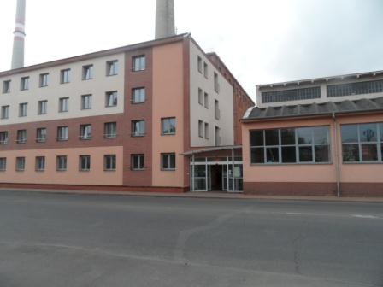
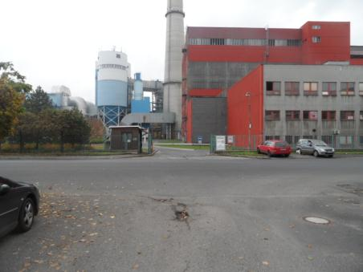
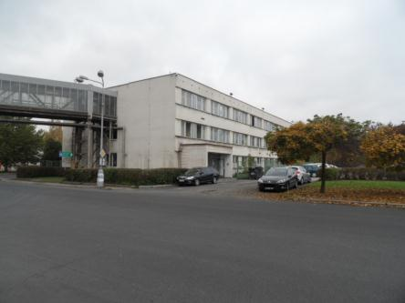
Specifika lokality TRMICE 1. vstupy, vjezdy
Zákaz vjezdu soukromým osobním vozidlům, při parkování vozidel musí zůstat průjezdný pruh nejméně 3 m, musí být volné vjezdy do objektů.
Vrátnice:
hlavní pro vstup osob vjezd vozidel (nákladní) sociální budova
tel.: +420 475 256 534 tel.: +420 475 256 574 tel.: +420 256 250
Notes:
Povinný

Slide 7
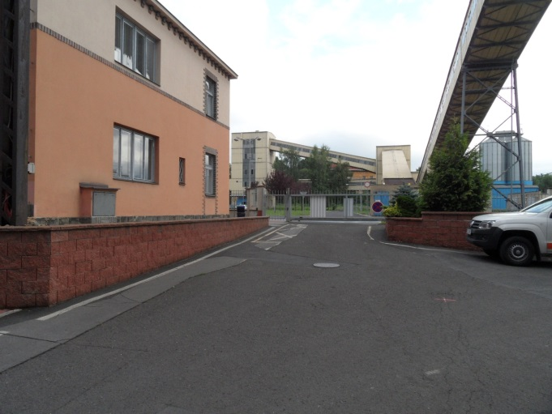
Specifika lokality Trmice 1. DOPRAVA
15 km/hod. v celém areálu
Zákaz vjezdu soukromým osobním vozidlům. Při parkování vozidel musí zůstat průjezdný pruh nejméně 3 m, musí být volné vjezdy do objektů.
Platí:
Pravidla silničního provozu
(svislé a vodorovné dopravní značení, přednost vozidel zprava apod.)
Návštěvní řád TTR – součást Řádu fyzické ochrany TTR
Povoleno používání jízdních kol – musí být řádném technickém stavu a kontrolována
POZOR na ZÁKAZ:
stání vozidel u výjezdu hasičů
stání vozidel u vjezdu do areálu vedle malé
administrativní budovy
Za nerespektování smluvní sankce 5.000,- Kč
Notes:
PRG-ZPD008-20041008-11373P1C
6
Povinný

Slide 8
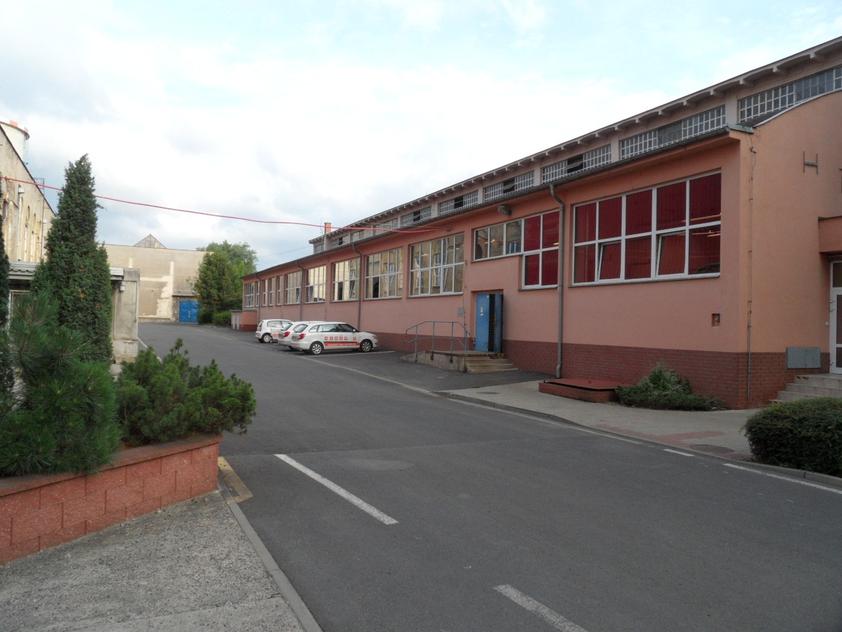
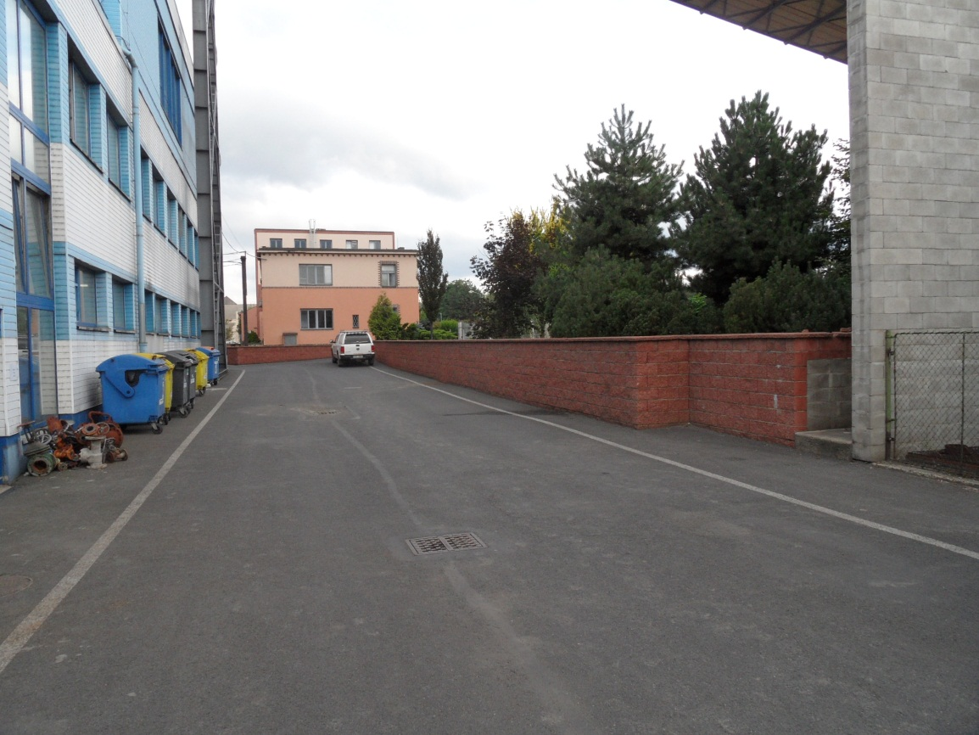
Specifika lokality Trmice 1. DOPRAVA
Parkovací plochy

Slide 9
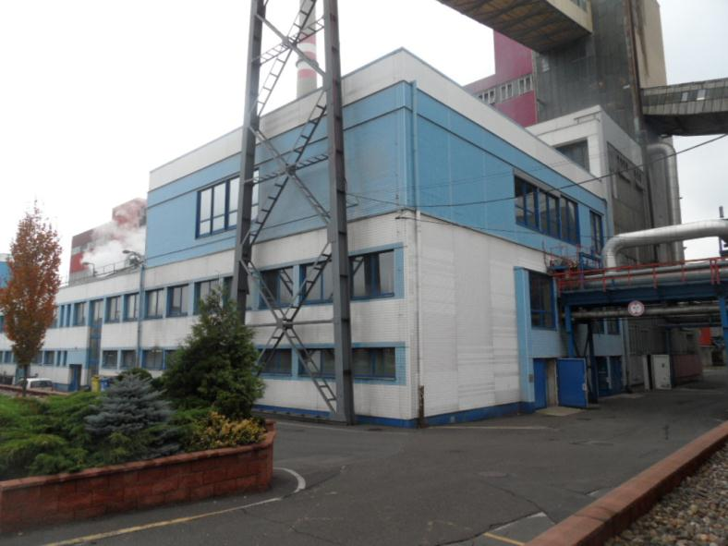
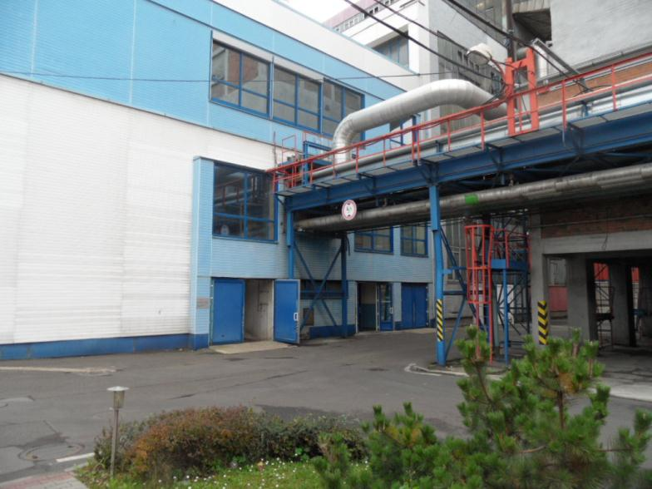
Specifika lokality Trmice 1. řídící pracoviště PRO OHLAŠOVÁNÍ PRACÍ
Centrální velín
Mistr výrobních bloků – strojovny, kotelny (tel. 184)
Objekt CHUV 2m, 2. NP
Mistr společných technologií - Společné technologie (Zauhlování, odstruskování, odsíření) (tel. 185)
2.patro
1.patro
Notes:
Povinný

Slide 10
Specifika lokality trmice 1. řídící pracoviště PRO OHLAŠOVÁNÍ PRACÍ
Objekt TTR IV
Směnový mistr elektro – rozvodny, (tel. 183)
1.patro

Slide 11
Specifika lokality trmice 1. řídící pracoviště PRO OHLAŠOVÁNÍ PRACÍ
Stavební - Pavel Kraus – (tel. 712)
Zdvihací zařízení – Vlastimil Zedník – (tel. 229)
Chemické úpravny vody – Mistr CHUV - Administrativní budova A (tel. 728) (Po – Pá pouze na ranní, cca 6:00 – 15:00) v nepřítomnosti kontaktujte SI)

Slide 12
Specifika lokality Trmice 1. používání OOPP
Minimální vybavení pro vstup do provozu
Ochranná přilba
Pracovní oděv
Pevná pracovní obuv
Ochranná přilba se vyžaduje ve všech prostorách, kde se nachází technologické a výrobní zařízení nebo u prací, kde hrozí nebezpečí poranění hlavy
Ochrana hlavy nemusí být při výkonu některých prací, při kterých použití ochranné přilby není slučitelné s jinými ochrannými pomůckami (svářečské práce, speciální čistící práce, práce v protichemickém obleku apod.) nebo kde nehrozí úraz hlavy následkem pádu předmětů z výšky

Slide 13
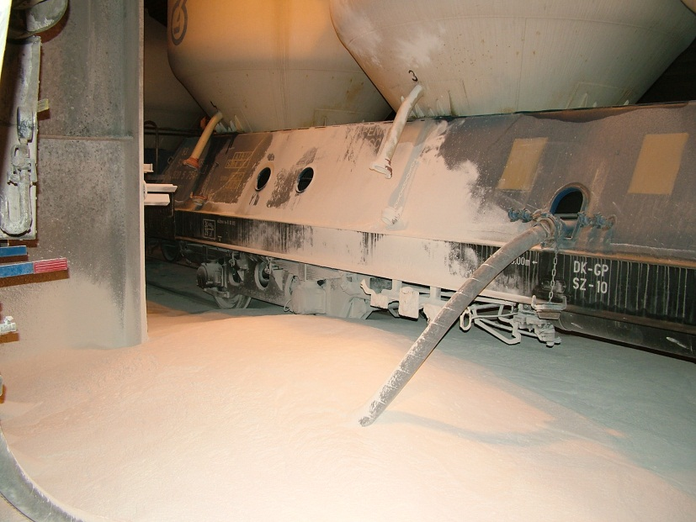
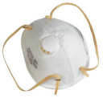
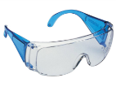
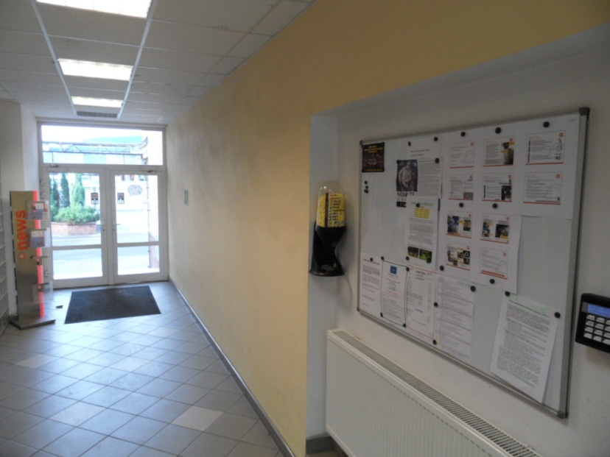
Specifika lokality Trmice 1. používání OOPP
Zásady pro používání osobních ochranných pomůcek
Ochranné brýle se vyžadují při činnostech, při kterých je možný výron nebezpečných látek (Zařízení odsíření, kde hrozí únik vápna, Zařízení CHUV a odsíření)
Chrániče sluchu – v prostorech nebo u zařízení, kde je zvýšená hladina hluku
Strojovny turbín a napájecí stanice, (82 – 87 dB)
Mlýnice kotlů K5 K6 (92 db)
Redukční stanice parovodů (90 bB)
kompresorová stanice
Bagrovací stanice (90 – 95 dB)
Respirátor – objekty a prostory zauhlování a odstruskování, odsíření
Notes:
Nepovinný

Slide 14
Specifika lokality Trmice 1. významná RIZIKA A OPATŘENÍ
Horké povrchy, sálavé teplo
Parovody, mlýnice kotlů, armatury - pracovní rukavice, dlouhé rukávy
Poškození zraku
Odsíření - zařízení pro zpracování vápna – používání ochrany zraku
Zvýšená hladina prachu – poškození dýchacích cest, zasažení očních sliznic
Objekty zauhlování a odstruskování – používání respirátorů a brýlí
Notes:
Povinný

Slide 15
Specifika lokality Trmice 1. významná RIZIKA A OPATŘENÍ
Možný výskyt toxických plynů (CO – oxid uhelnatý) - otrava
Objekt kotelny TTR 4: zásobníky paliva kotlů K7 a K8
Pozor - Stabilní měření CO – v případě signalizace opusťte prostor

Slide 16
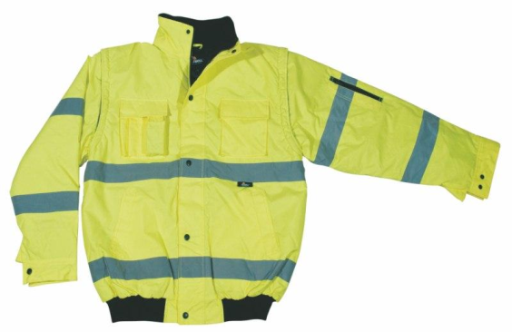
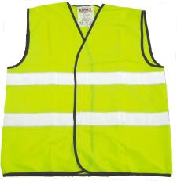
Specifika lokality Trmice 1. významná RIZIKA A OPATŘENÍ
Výstražné oděvy
Práce na komunikacích
Jeřábnické práce
Kontrolní orgány na staveništích a pracovištích dodavatelů

Slide 17
Specifika lokality Trmice 1. Ostatní
Šatnování zaměstnanců dodavatelů
po dohodě lze zajistit šatny sociální budově (zajistí Ing. Martin Burian)
WC - provozní
TTR I (kotel K1, K4, TG6) přízemí u vstupu od korečku
TTR II – III (kotel K5 K6, TG 7 TG 8) 2.NP vlevo od výtahu
CHUV 5 – přízemí u hlavního vstupu

Slide 18
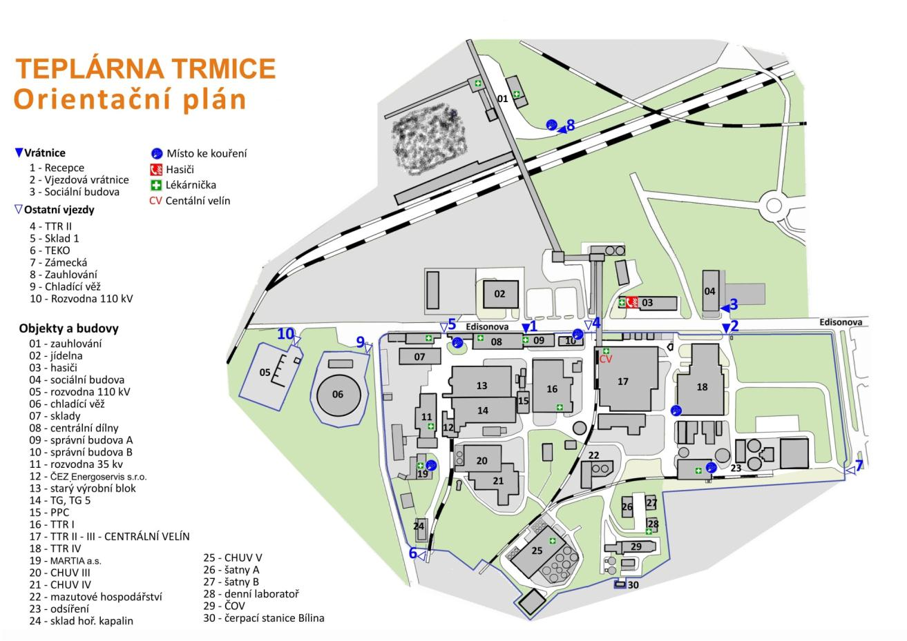
Specifika lokality TTR – WC provozní
TTR II 2.patro u výtahu
TTR I přízemí
CHUV V přízemí

Slide 19
Specifika lokality Trmice 1. důležité kontakty – první pomoc
První pomoc:
Záchranná služba 112, 155
Zdravotní středisko +420 475 256 210 (MUDr. Otakar Šípek)
Hasiči TTR +420 475 256 333
DŮLEŽITÉ!!!!
Dojezd záchranné služby z Ústí nad Labem je cca 20 minut.
Po přivolání záchranné služby kontaktujte hasiče TTR.
Hasiči TTR jsou vybaveni základními prostředky poskytnutí první pomoci, prostředky pro vyproštění osob a transport zraněného k sanitce.
Notes:
Povinný

Slide 20
Specifika lokality TTR – první pomoc
HASIČI

Slide 21
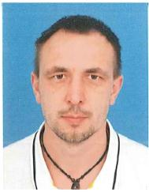
Specifika lokality Trmice 1. DŮLEŽITÉ KONTAKTY
Koordinátor BOZP
Zdeněk Hlína
Tel.: +420 457 256 322
Mobil: +420 606 733 678
E-mail: zdenek.hlina@cez.cz
Další odpovědné osoby ČEZ jsou uvedeny v Seznamu příslušných zaměstnanců ČEZ,
který naleznete na stránkách www.cez.cz/pravidla-chovani

Slide 22
Specifika lokality Trmice 2. Základní informace z hlediska PO
Prostředí se ZVÝŠENÝM požárním nebezpečím.
Skládka paliva - 60 000 tun uhlí
Zauhlování - nebezpečí výbuchu uhelného prachu s následným požárem,
- požární přepážky, suchovody, hydranty vnitřní a vnější,
- EPS, SHZ, PHP,
- hlubinné zauhlování (složité podmínky pro zásah),
Strojovna - nebezpečí požáru turbín (velké množství oleje),
- PHP, EPS, nástěnné hydranty (u TG 7-8 pěnové),
Kotelny - nebezpečí výbuchu uhelného prachu,
- EPS, PHP, hydranty vnitřní a vnější,
Elektro - rozvodny, kabelové kanály, chladící oleje, vysoké napětí,
- EPS, PHP (složité podmínky pro zásah),

Slide 23
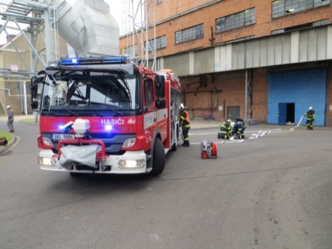
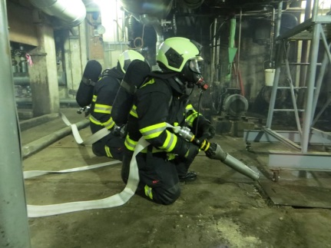
Specifika lokality Trmice 2. Zajištění požární ochrany
v ČEZ, a. s., OJ TTR zajišťuje požární ochranu jednotka pobočné stanice hasičského záchranného sboru v nepřetržitém provozu (PS HZS TTR)
zaměstnanci PS HZS TTR provádějí pravidelné pochůzky závodem a zajišťují dodržování předpisů v oblasti PO i BP
riziková pracoviště teplárny Trmice jsou nepřetržitě monitorována elektrickou požární signalizací (EPS)
V závodě jsou rozmístěny PHP, nástěnné a podzemní hydranty
Zauhlovací pasy jsou chráněny SHZ, požárními přepážkami a EPS

Slide 24
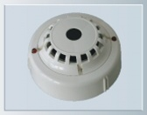
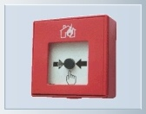
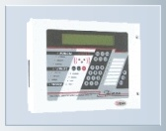
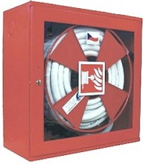
Specifika lokality Trmice 2. Požárně bezpečnostní zařízení V TTR
Zařízení pro požární signalizaci (např. EPS, detekce plynů a par)
Zařízení pro potlačení požáru nebo výbuchu (např. stabilní hasicí zařízení)
Zařízení pro usměrnění pohybu kouře při požáru (např. zařízení pro odvod kouře a tepla, požární klapky)
Zařízení pro únik osob při požáru (např. požární nebo evakuační výtah, nouzové osvětlení, výstražné zařízení, funkční vybavení dveří)
Zařízení pro zásobování požární vodou (např. vnější požární vodovod, nadzemní a podzemní hydranty apod.)
Používání hydrantů a vybavení hydrantových skříní jen v případě POŽÁRU ! Nepoužívat k mytí provozů !
Zařízení pro omezení šíření požáru (např. požární klapka, požární dveře, požární uzávěry otvorů, požární přepážky a ucpávky)
Náhradní zdroje a prostředky určené k zajištění provozuschopnosti požárně bezpečnostních zařízení

Slide 25
SPECIFIKA LOKALITY TRMICE 2. požární poplachová směrnice

Slide 26
SPECIFIKA LOKALITY TRMICE 2. požární řády TTR

Slide 27
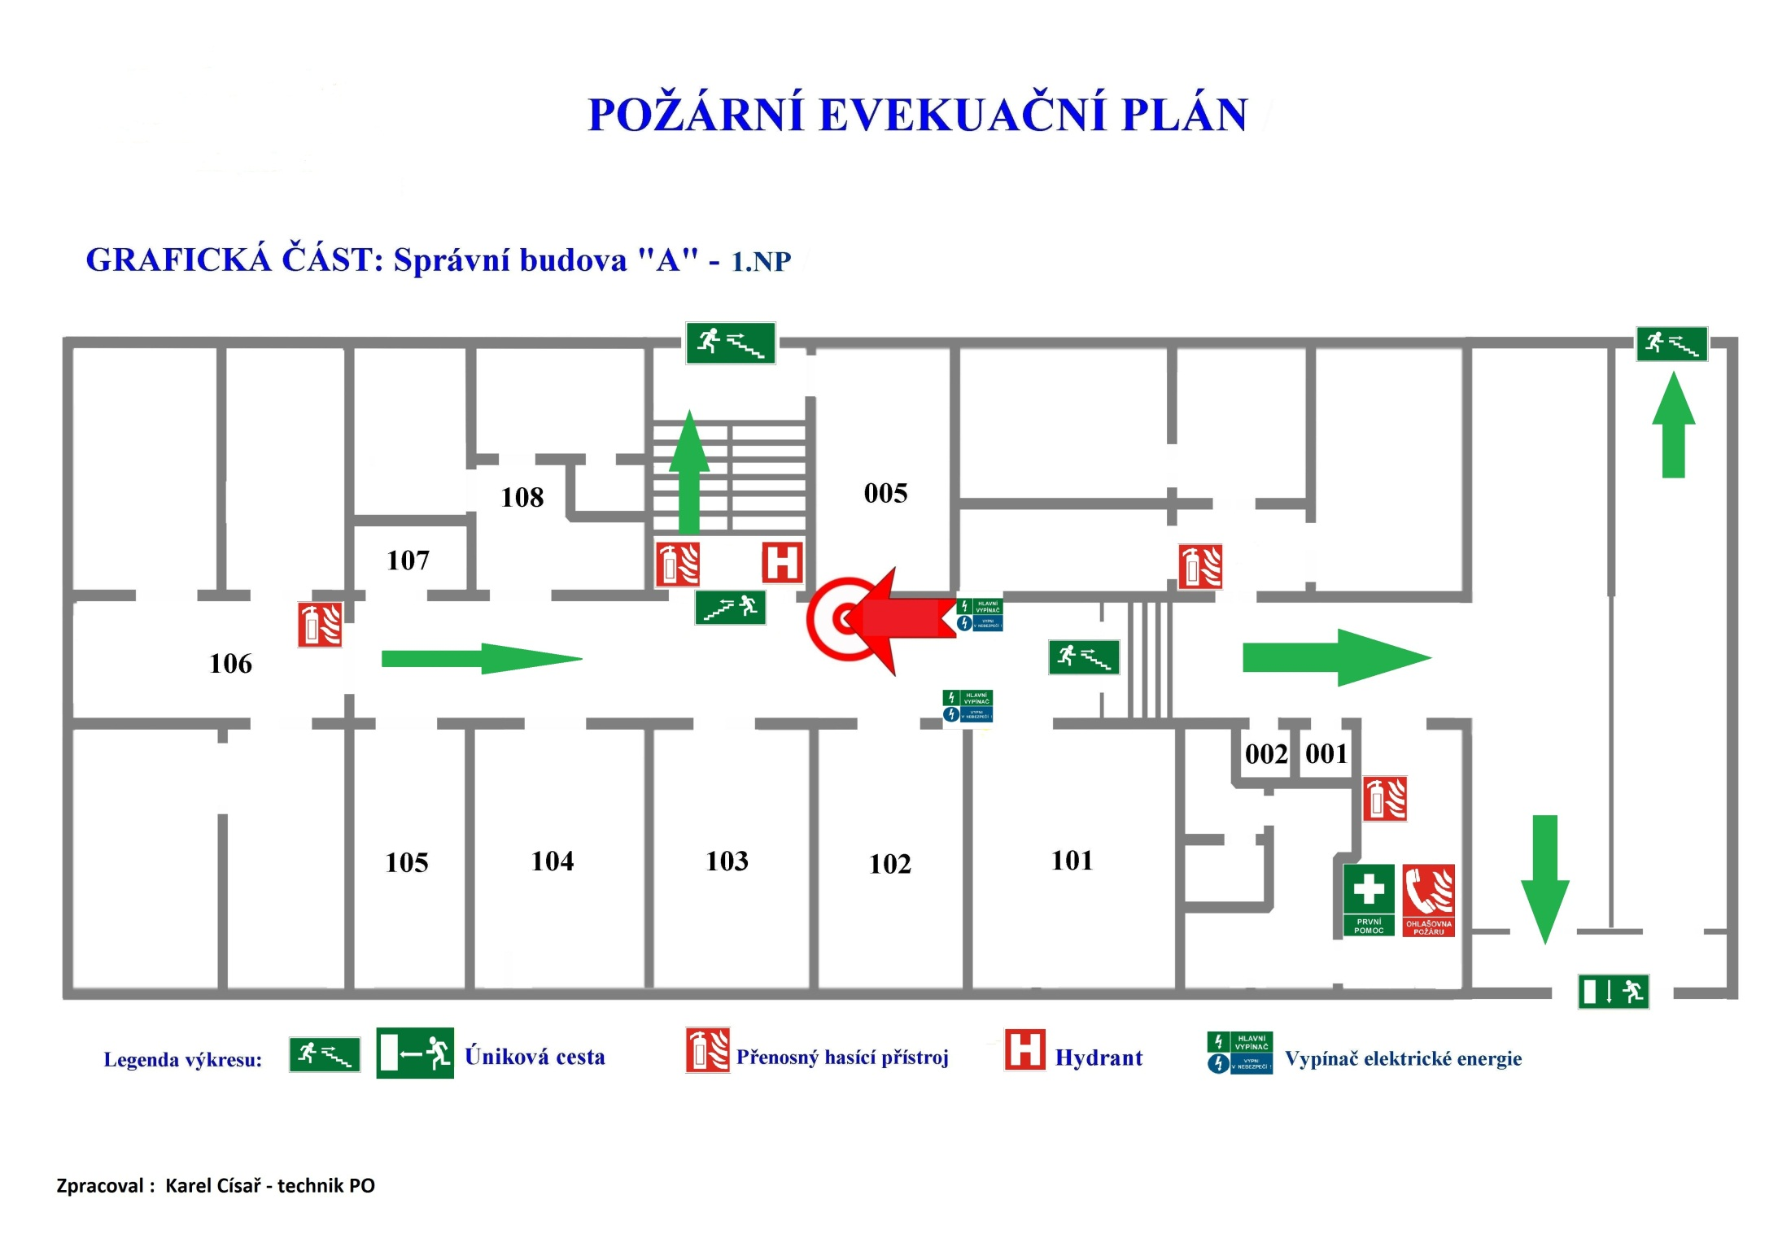
POŽÁRNÍ evakuační plán

Slide 28
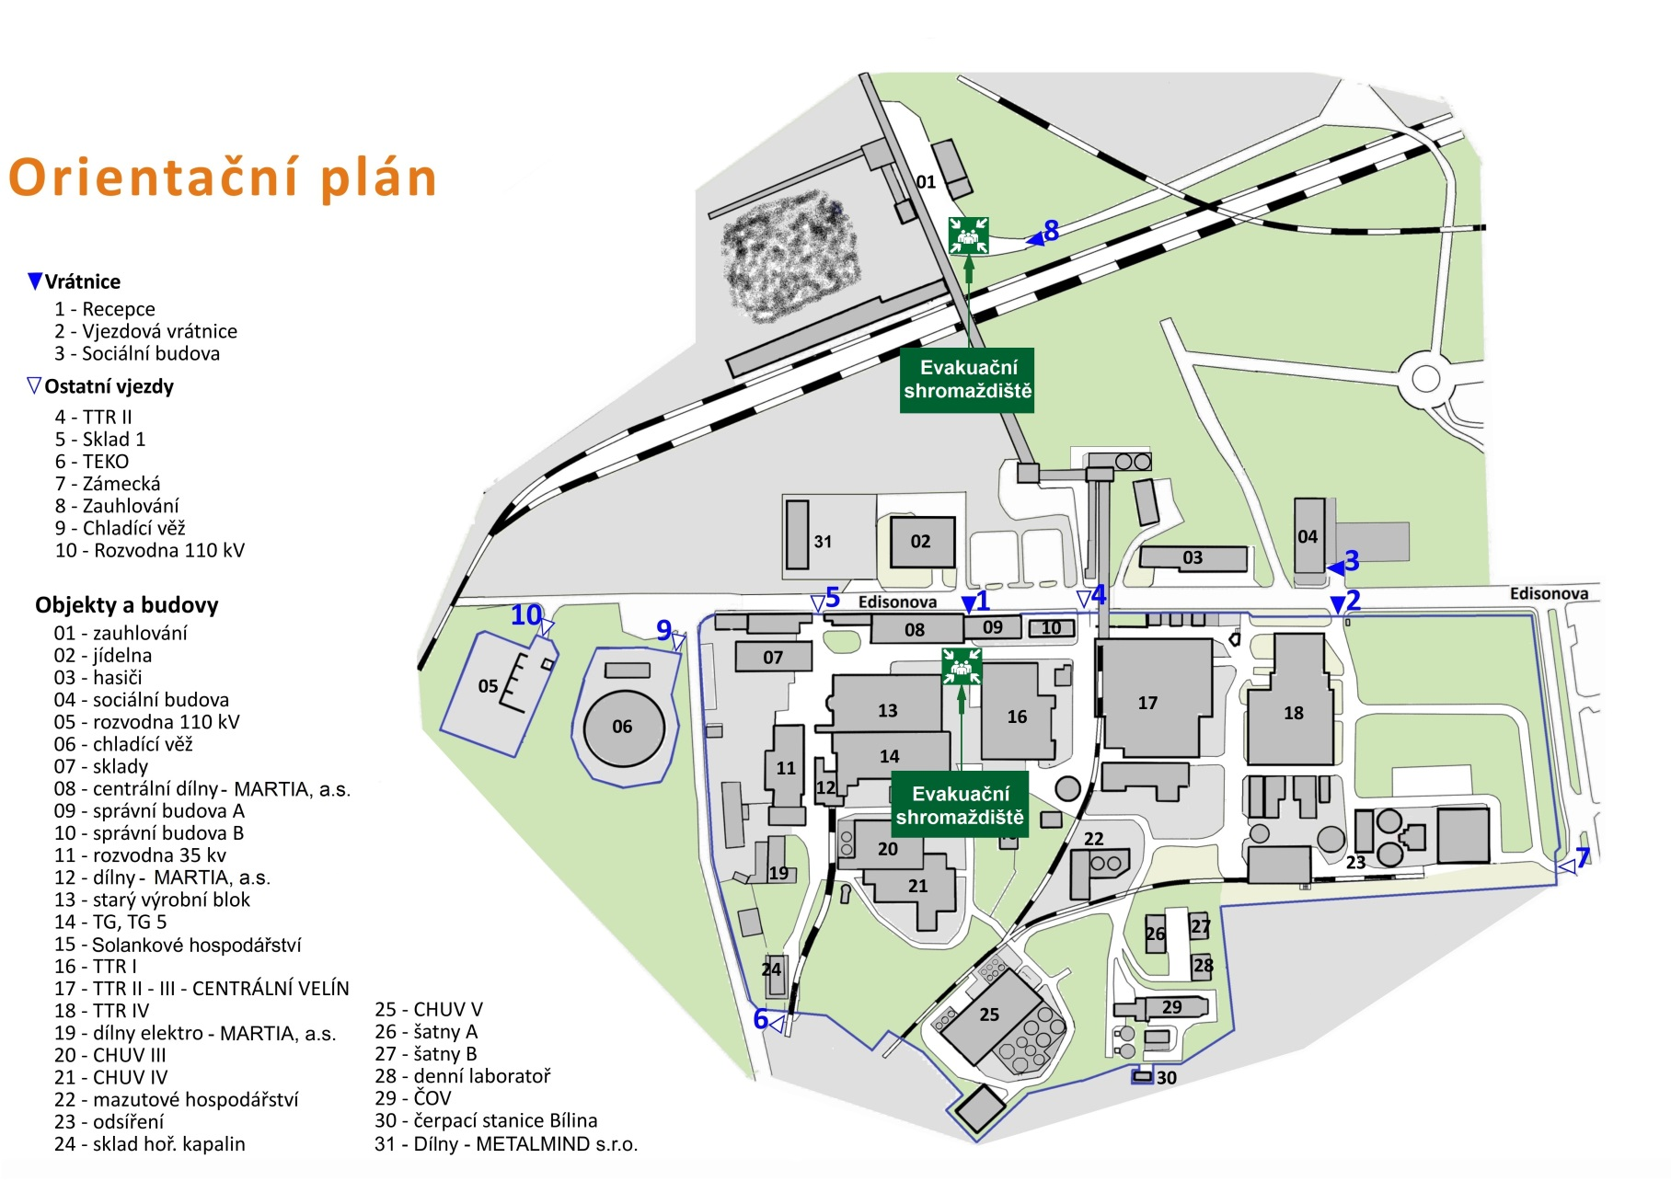
SPECIFIKA LOKALITY TRMICE 2. Evakuační shromaždiště

Slide 29
SPECIFIKA LOKALITY TRMICE 2. Kouření v ttr
Kouření zakázáno !
Smluvní partner nesmí zřizovat nová místa pro kouření bez souhlasu ČEZ a. s.

Slide 30
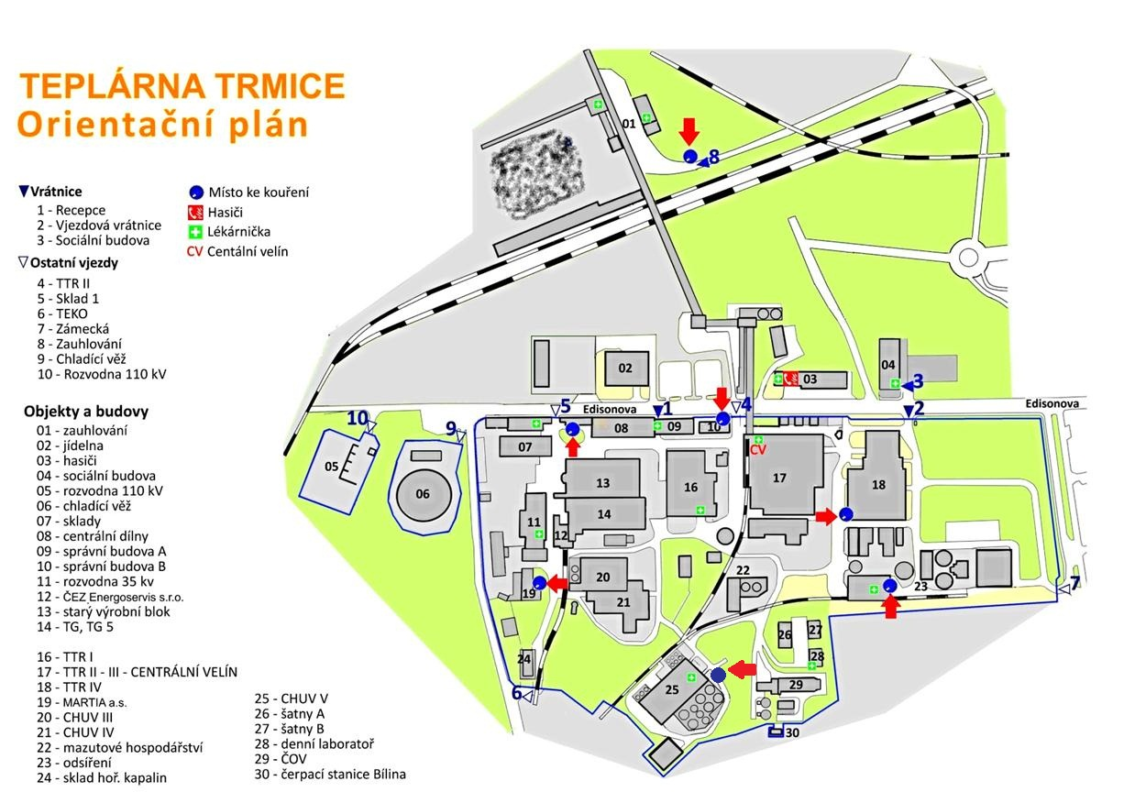
SPECIFIKA LOKALITY TRMICE 2. vyhrazená Místa pro kouření

Slide 31
SPECIFIKA LOKALITY TRMICE 2. povinnosti smluvního partnera

Slide 32
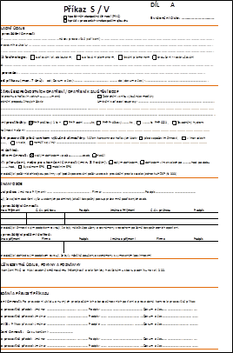
SPECIFIKA LOKALITY TRMICE 2. činnosti s nebezpečím vzniku požáru, výbuchu

Slide 33
SPECIFIKA LOKALITY TRMICE 2. Činnosti s nebezpečím vzniku výbuchu, požáru
Nařízení vlády č. 406/2004 Sb. o bližších požadavcích na zajištění bezpečnosti a ochrany zdraví při práci v prostředí s nebezpečím výbuchu
Zóna 0
Prostor, ve kterém je výbušná atmosféra tvořená směsí
vzduchu s hořlavými látkami ve formě plynu, páry nebo
mlhy přítomna trvale nebo po dlouhou dobu nebo často.
Zóny 0,1,2 Stanice Propan-butan
Zóna 2
Prostor, ve kterém vznik výbušné atmosféry tvořené
směsí vzduchu s hořlavými látkami ve formě plynu, páry
nebo mlhy není pravděpodobný, a pokud výbušná atmosféra
vznikne, bude přítomna pouze výjimečně a pouze po
krátký časový úsek.

Slide 34
SPECIFIKA LOKALITY TRMICE 2. Činnosti s nebezpečím vzniku výbuchu, požáru
Nařízení vlády č. 406/2004 Sb. o bližších požadavcích na zajištění bezpečnosti a ochrany zdraví při práci v prostředí s nebezpečím výbuchu
Zóna 20
Prostor, ve kterém je výbušná atmosféra tvořená oblakem
zvířeného hořlavého prachu ve vzduchu přítomna trvale
nebo po dlouhou dobu nebo často.
Mlýnice, práškovody
Zóna 22
Prostor, ve kterém vznik výbušné atmosféry tvořené
oblakem zvířeného hořlavého prachu ve vzduchu není
pravděpodobný, a pokud výbušná atmosféra vznikne, bude
přítomna pouze výjimečně a pouze po krátký časový úsek.
Dopravníky uhlí, zauhlování násypky

Slide 35
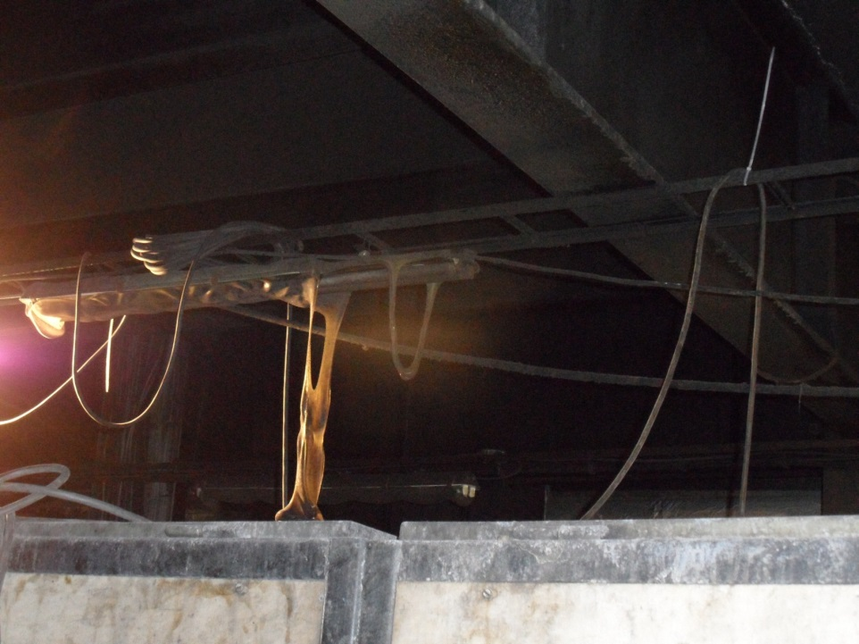
SPECIFIKA LOKALITY TRMICE 2. Požár rozvodny 6 kv – 19. 9. 2012

Slide 36
SPECIFIKA LOKALITY TRMICE 2. DŮLEŽITÉ KONTAKTY – ÚTVAR PO

Slide 37
SPECIFIKA LOKALITY TRMICE 3. DŮLEŽITÉ KONTAKTY - OŽP
Ing. Zdeněk Černý ekolog Stanislav Patočka vodohospodář
 (+420) 47 52 56 287  (+420) 47 52 56 540
 (+420) 606 541 830  (+420) 724 245 210
veškeré informace o rizicích, ohrožení ŽP a únicích látek
informace ohledně nakládání s odpady (uložení, likvidace)
přistavení kontejnerů na ostatní odpad (železný odpad) po dohodě vyplývající ze smlouvy
kontrolní činnost
pravomoc zastavit činnost smluvního partnera, pokud je v rozporu s ochranou ŽP
podrobněji viz Seznam příslušných zaměstnanců (příloha Pravidel chování)

Slide 38
SPECIFIKA LOKALITY TRMICE 3. Shromaždiště kontejnerů

Slide 39
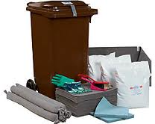
SPECIFIKA LOKALITY TRMICE
3. Postup v případě EKOLOGICKÉ havárie
POSTUP V PŘÍPADĚ HAVÁRIE
činit okamžité opatření k odstranění příčin a následků havárie
okamžitě informovat
příslušného zaměstnance ČEZ – SI  (+420) 47 52 56 222
PS HZS TTR  (+420) 47 52 56 333
Únik netěkavých ropných látek
zamezit dalšímu úniku – uzavřít, utěsnit zdroj RL
zamezit šíření znečištění – ucpat kanalizaci, svod prosáklých a dešťových vod, obsypat či obložit skvrnu sorbentem (vapex, písek, sorpční rohože, hadry,…)
Únik těkavých látek - ! riziko výbuchu a požáru výparů
zamezit jiskření, vypnout el. spotřebiče
opuštění a odvětrání prostor
Odpad vzniklý při likvidaci havárie – zneškodnit jako nebezpečný odpad v uzavřených sudech a plastových pytlích – nasycené sorbenty
Smluvní partner je povinen zajistit při svých činnostech prostředky pro likvidaci nehodových událostí v souvislosti s OŽP.

Slide 40
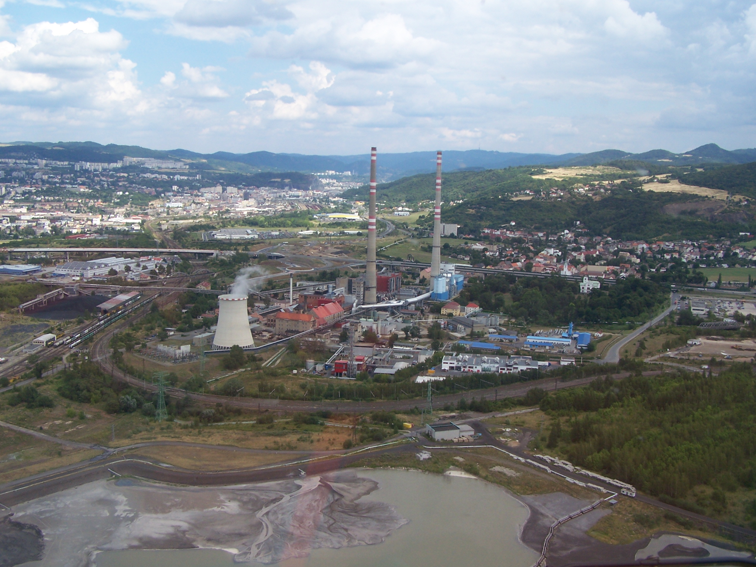
KONEC PREZENTACE

